Slide 1



Lógica de Programação
Debora B. Paulo
Profª Ma. Eng. Informação

Slide 2

Lógica de Programação com Javascript
Cronograma
Variáveis e Tipos de Dados
Operações Aritméticas
Operações Relacionais
Declaração e Atribuição de Variáveis
Construção dos Algoritmos

Slide 3


Variáveis e Tipos de Dados

Slide 4
Variáveis e Tipos de Dados
Variáveis em Javascript é como um espaço reservado na memória do computador onde podemos armazenar os dados que serão manipulados quando necessário.
É como uma caixa onde você pode guardar diferentes tipos de coisas, como números, palavras, verdadeiro/falso e até mesmo coisas mais complexas.
JavaScript é uma linguagem de tipagem dinâmica, o que significa que você não precisa declarar explicitamente o tipo de uma variável.

Slide 5
Variáveis e Tipos de Dados
Number: Variáveis para guardar números. Por exemplo, idade, peso, altura, quantidade de dinheiro, etc.
Boolean: Variáveis que guardam valores do tipo verdadeiro(true) ou falso(false). São úteis para fazer comparações ou tomar decisões no código.
String: Variáveis do tipo string são usadas para guardar palavras ou texto. Por exemplo, nome, endereço, mensagens, etc.
Javascript possui os seguintes tipos de Dados:

Slide 6
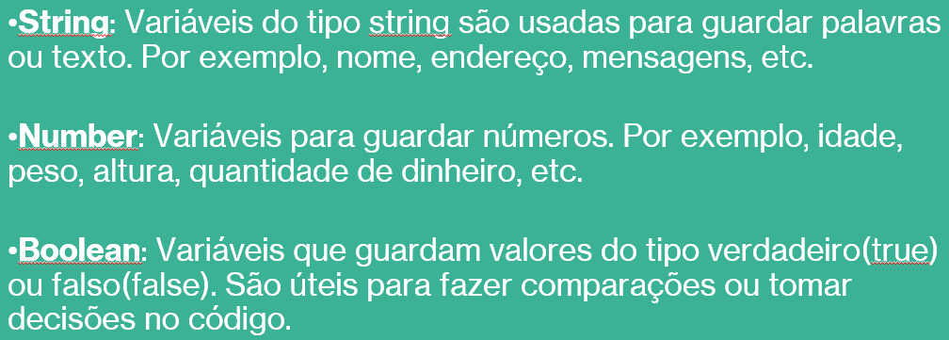
Variáveis e Tipos de Dados
Existem três tipos de variáveis em javascript: Number, Boolean e String:

Slide 7
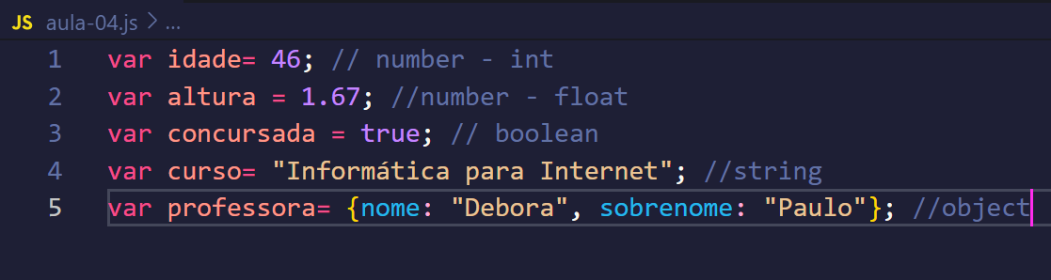
Variáveis e Tipos de Dados
Exemplo:

Slide 8
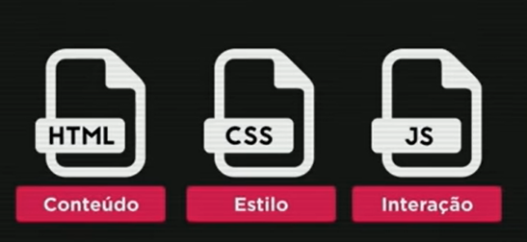
Variáveis e Tipos de Dados
Em Javascript, além dos tipos apresentados, existem outros tipos de variáveis mais complexas, como arrays e objetos, que permitem armazenar coleções de dados e estruturas mais elaboradas.

Slide 9
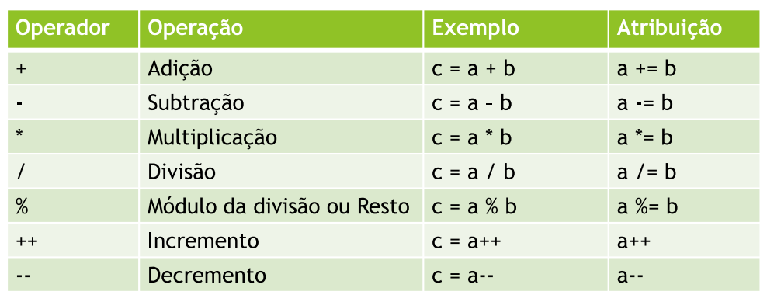
Operadores

Slide 10
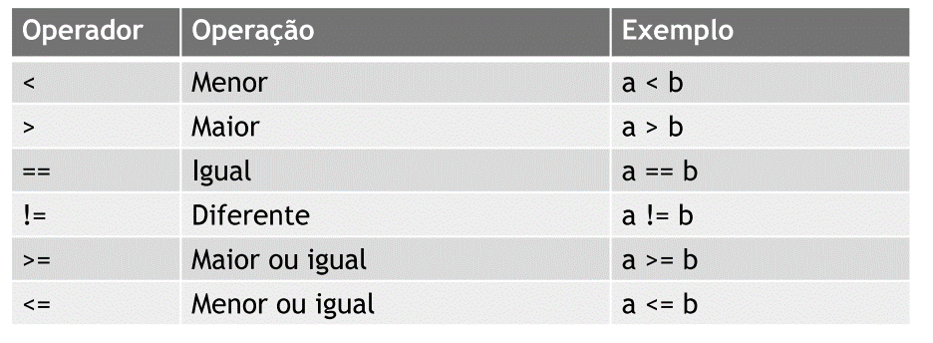
Operadores Relacionais

Slide 11
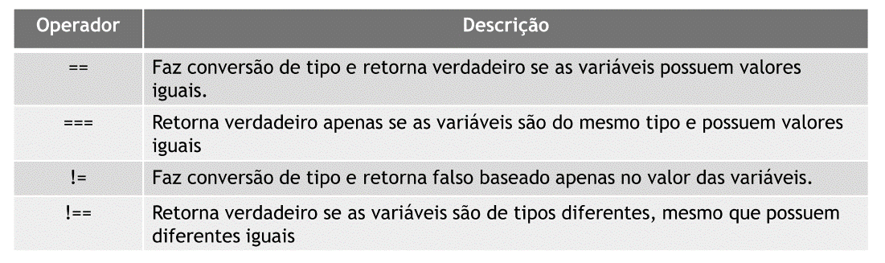
Diferença entre os Operadores: == e ===

Slide 12
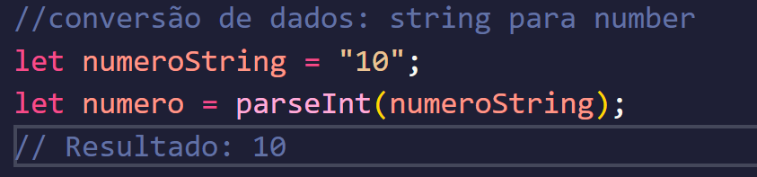
Conversão de String para Number
Podemos usar a função parseInt() para converter uma string em um número inteiro, ou parseFloat() para converter em um número de ponto flutuante (decimal).

Slide 13
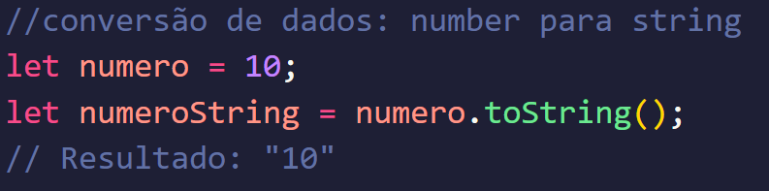
Conversão de Numer para String
Para converter um tipo de dado number para string, podemos usar o método toString(). Por exemplo:

Slide 14

CONVERSÃO DE DADOS
LÓGICA DE PROGRAMAÇÃO

Slide 15

Convertendo os dados
Conversão de dados é o processo de alterar o tipo de um dado para outro tipo compatível. Em linguagens de programação é um processo comum.
Em JavaScript, pode ser necessário converter um tipo de dado em outro para realizar operações específicas ou manipular os dados de forma adequada.

Slide 16
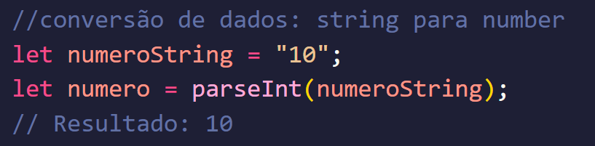
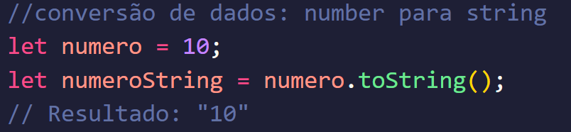
Convertendo os dados

Slide 17

Vamos praticar
Exemplos e exercícios

Slide 18
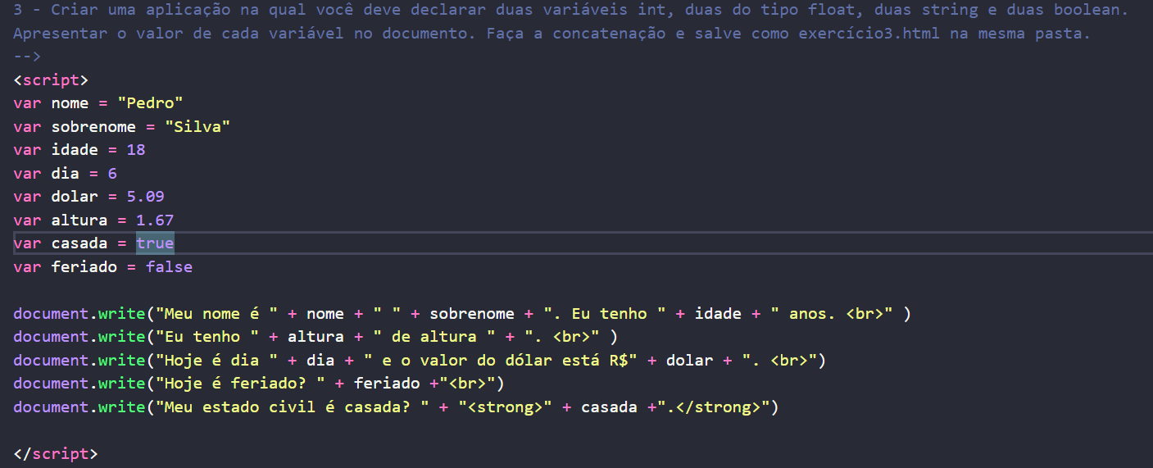

Slide 19

Fim por hoje!

Slide 20
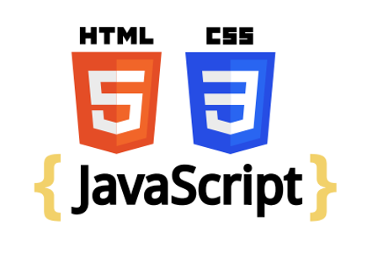
OBJETOS EM JS
São elementos ou sujeitos de uma ação, responsáveis por um comando ou por uma instrução. Por exemplo:
Um documento web = página web carregada pelo navegador (browser)
Uma tela web = uma janela web carregada pelo navegador(browser).

Slide 21
METODO EM JS
É uma forma ou um recurso que indica como um objeto será manipulado ou processado. Podemos definir métodos de entrada ou saída.
Exemplos de método:
prompt, form, alert, write.

Slide 22
Função

